Slide 1
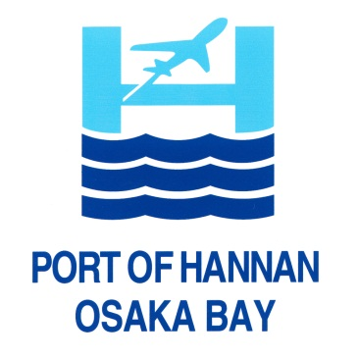

資料６
平成30年度第１回（H30.5.30）
大阪府建設事業評価審議会
都市整備部会
追加説明資料
港湾事業
堺泉北港 汐見沖地区 国際物流ターミナル整備事業
Notes:
大阪府港湾局計画調整課長の戸田でございます。
平成31年度概算要求について、ご説明させていただきます。

Slide 2
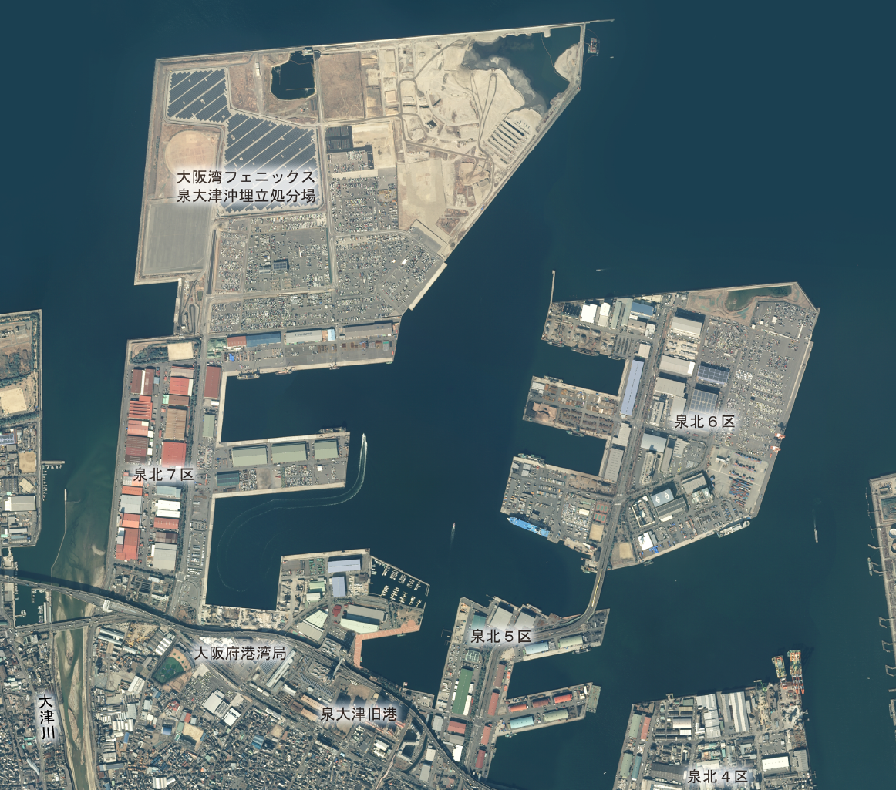
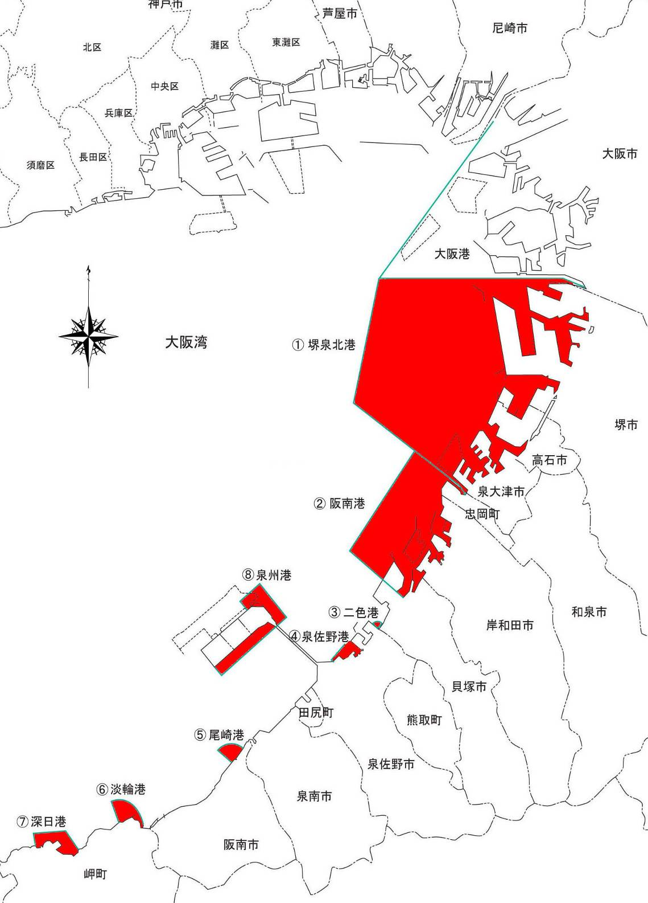
■事業箇所:堺泉北港汐見沖地区
汐見沖地区
堺泉北港 汐見沖地区
国際物流ターミナル整備事業
助松地区
汐見地区
2
Notes:
１ 府営港湾の概要
・国際拠点港湾 堺泉北港
・重要港湾 阪南港
・地方港湾 6港
・計８港
平成23年4月1日の港湾法施行令の一部改正により堺泉北港は特定重要港湾から国際拠点港湾へ変わりました。

Slide 3
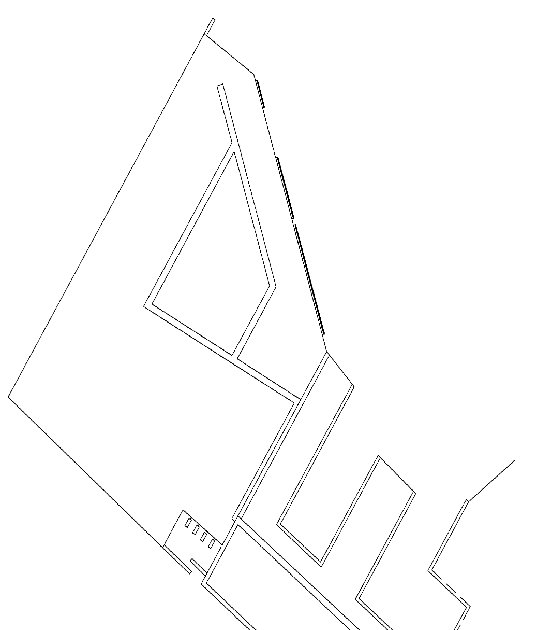
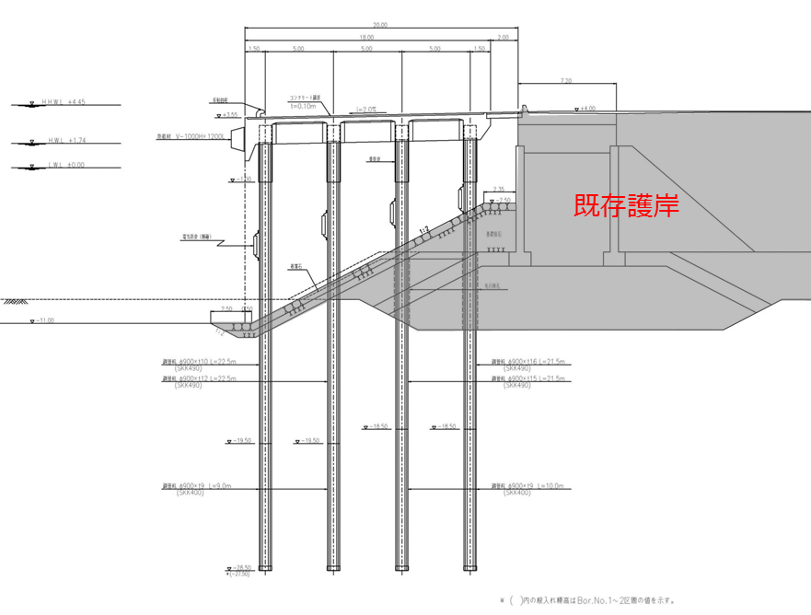
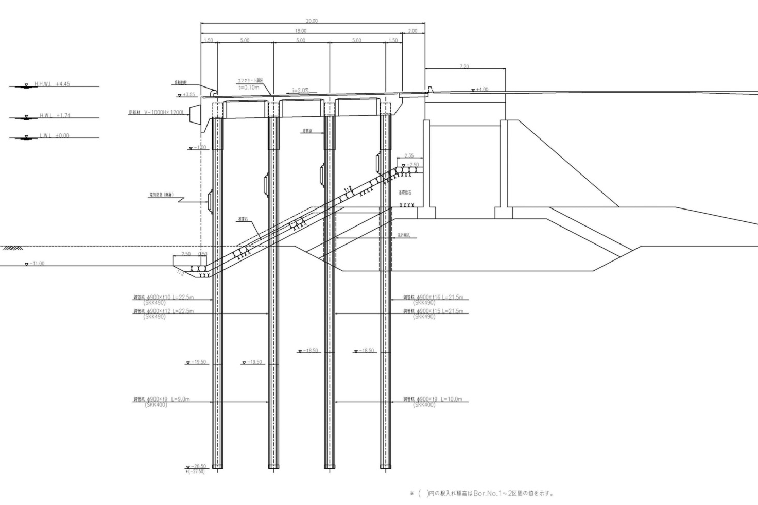
■事業概要
平面図
断面図
岸壁（水深11m）
延長 260ｍ
汐見沖地区
泊地（水深11m）
浚渫土量 15,500ｍ³
大阪湾圏域広域処理場整備事業（泉大津沖埋立処分場）
汐見地区
桟橋式岸壁（水深11m）
既存護岸

Slide 4
平成30年度 建設事業評価（港湾事業）
【事前評価】
事業名 | 事業内容 | 事業費 【億円】 | 完成予定年度 | B／C | 進捗率 | 対応方針原案
汐見沖地区 国際物流ターミナル整備事業 | ・岸壁 水深11m 260ｍ ・泊地 水深11m 15,500㎥ | 20.6 | 2024年 （H36年） | 2.6 | 新規 | 事業 実施
【事業目的】
○南大阪地域の基幹産業の国際競争力の強化（新規岸壁整備）
・大阪湾における中古車輸出拠点港としての物流機能の強化による生産性の向上
○国際コンテナ戦略港湾阪神港の国際競争力強化への支援（埠頭再編）
・西日本・北関東方面から国際戦略港湾への国際フィーダー(※1)貨物の集荷につながる内航
RORO(※2)機能の強化
○働き方改革実現に寄与する、ユニットロードターミナル機能の強化（埠頭再編）
・働き方改革の実現に向け増大する内航RORO貨物等への的確な対応と複数の内航RORO船等
の一体的な運用の実現
※1 フィーダ―：基幹航路の寄港する主要港とその他の港を結び、外貿貨物の2次輸送を担う
※2 ＲＯＲＯ ：貨物を積つんだトラックやトレーラーをそのまま運べる船

Slide 5
■事業を巡る社会経済情勢等：府営港湾の港勢
■平成28年大阪湾諸港における貨物量内訳
■府営港湾公共バースにおける貨物量推移
（千トン）
大阪湾全体の３割が府営港湾
（全体：26,158万トン）
■堺泉北港における中古車輸出台数（台）・ＰＣＣ船隻数（隻）推移
Notes:
まず府営港湾の現状について、ご説明いたします。
平成28年度の府営港湾における貨物量は、大阪湾諸港全体の貨物量のうち、約３割を占めております。
そのなかでも、公共バースにおける取扱貨物量については、リーマンショックが発生した平成21年から、経済の回復とともに順調に右肩上がりとなってきており、
特に取扱量日本３位を誇る中古自動車については、取扱台数が平成21年と比較して２倍以上になっており、平成28年には落ち込みましたが、昨年度はまた回復し16万台の取扱量がありました。
それと比較し、PCC船については前年度よりも落ち込んだことから船舶の大型化が進んだ結果と推察されます。

Slide 6
■事業を巡る社会経済情勢等：中古自動車輸出動向（全国）
我が国の中古自動車輸出台数は、平成21年以降は増加傾向で推移。平成29年は過去最高の1,298千台を記録。
中古自動車が多く発生する大都市圏の港湾での取扱いが特に多く、名古屋港や横浜港、川崎港の取扱量が多い。堺泉北港からの輸出台数は全国３位。
アラブ首長国連邦やミャンマー、ニュージーランド、チリ、ケニア等への輸出が多くなっている。
出典：貿易統計（財務省）
積出港別
輸出台数の推移
6
相手国別

Slide 7
■事業を巡る社会経済情勢等：中古自動車輸出動向（堺泉北港）
堺泉北港における中古自動車輸出台数は全国と同様に平成21年以降は増加傾向で推移。平成29年の輸出台数は164千台。
ニュージーランドが最も多く、ミャンマー、マレーシア、ケニア、パキスタン、ジョージアと続く。
特にアジア向け、アフリカ向けについて、輸出台数の伸びが著しい。オセアニア向けも堅調に推移。
出典：貿易統計（財務省）
相手国別（平成28年）
相手地域別推移
7

Slide 8
■事業を巡る社会経済情勢等：中古自動車産業の重要性
平成28年の堺泉北港の全輸出額4,444億円の内、25.8%にあたる1,146億円が中古自動車となっている。
背後に大規模な石油化学工業地帯を有する堺泉北港において、大規模な工場を持たない中古自動車産業が輸出全体で大きなシェアを持っており、堺泉北港における中古自動車産業の重要性、広大な敷地を背景とした生産性の高さを示している。
8

Slide 9
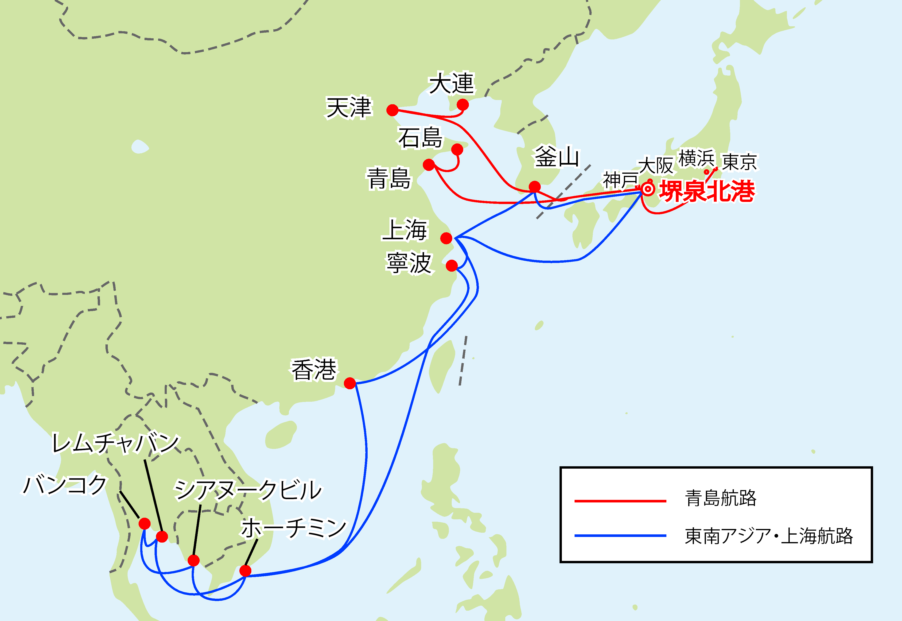
■事業を巡る社会経済情勢等：外航定期コンテナ事業
【定期コンテナ航路】
①青島航路：1便／週
②東南アジア／上海航路：1便／週
※平成29年1月開設
→ 堺泉北港から中国華中エリア・東南アジア一帯
に広がる定期コンテナ海上輸送ネットワークを
形成
（TEU）
定期航路の就航により平成29年は前年比で
1.5倍となる３万TEUを突破。
➡船社からは
「今後さらにコンテナ取り扱いを増やしていきたい」という要望があり
Notes:
また平成２９年１月より海上コンテナ専業船社である『SITC』が助松８号岸壁へ新規航路を開設しました。
定期航路の就航により、平成28年比で1.5倍となる３万TEUを突破し、船社からは「今後さらにコンテナ取り扱いを増やしていきたい」という要望もいただいております。

Slide 10
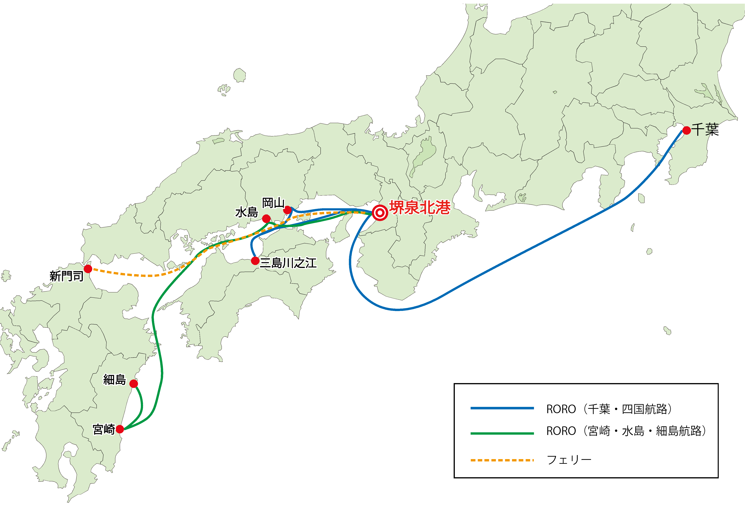
■事業を巡る社会経済情勢等：内航定期ＲＯＲＯ事業
内航定期ＲＯＲＯ事業
・近年のトラックドライバー不足に対応したモーダルシフトの促進による働き方改革促進
【RORO定期航路】
①千葉／岡山／四国中央航路
就航頻度：2便/日（上下各1便））
寄港地：千葉、宇野（岡山）、三島川之江（愛媛）
②宮崎／東播磨／細島航路
就航頻度：3便/週
寄港地：東播磨（兵庫）、宮崎、細島（宮崎）
【フェリー航路】
③新門司航路
就航頻度：1便/日
寄港地：新門司
千トン
内航RORO事業による貨物量推移
➡関西で唯一、関東へのデイリー便が就航
➡きめ細かな輸送体制を提供
➡船社からは船舶の大型化対応について要
望があり
Notes:
内航RORO船についても、八興運輸が九州地方に伸びる航路を週３便設置し、また大王海運が自動車等の輸送を中心に北関東から中四国にかけ一日２便の定期航路を設置しております。
さらに大王海運については、国土交通省において策定されました「物流総合効率化法に基づく総合効率化計画」の認定業者となり、東北地方から運ばれてくる工業製品を従来のトラック輸送からシャーシへ転換し、千葉港から堺泉北港までの間をRORO船で輸送することによるモーダルシフトの取り組みに力を入れております。

Slide 11
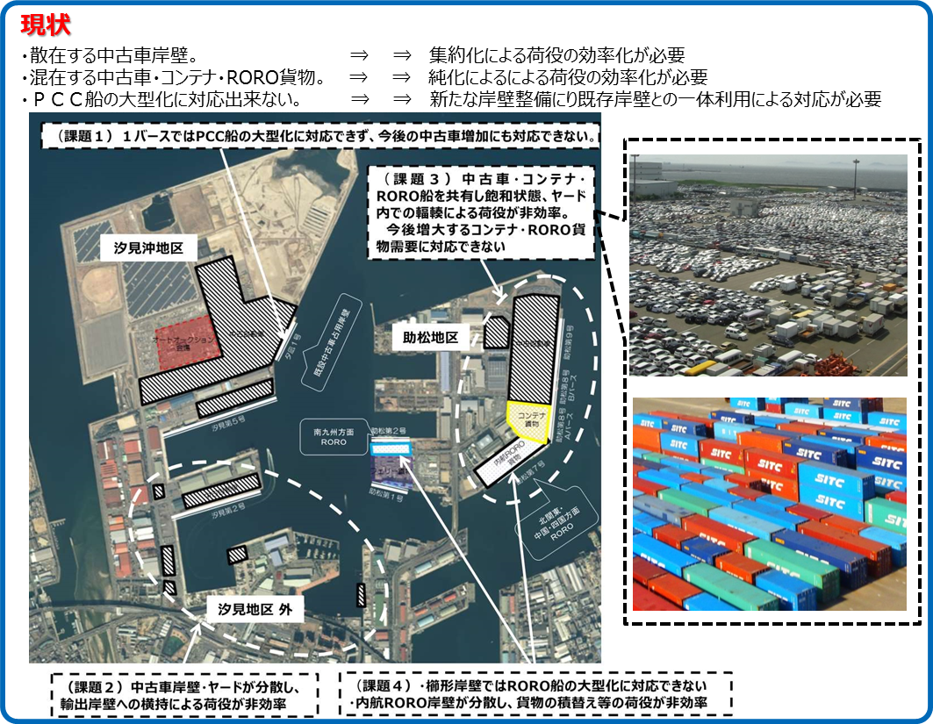
■堺泉北港における中古自動車・コンテナ等の現状
11

Slide 12
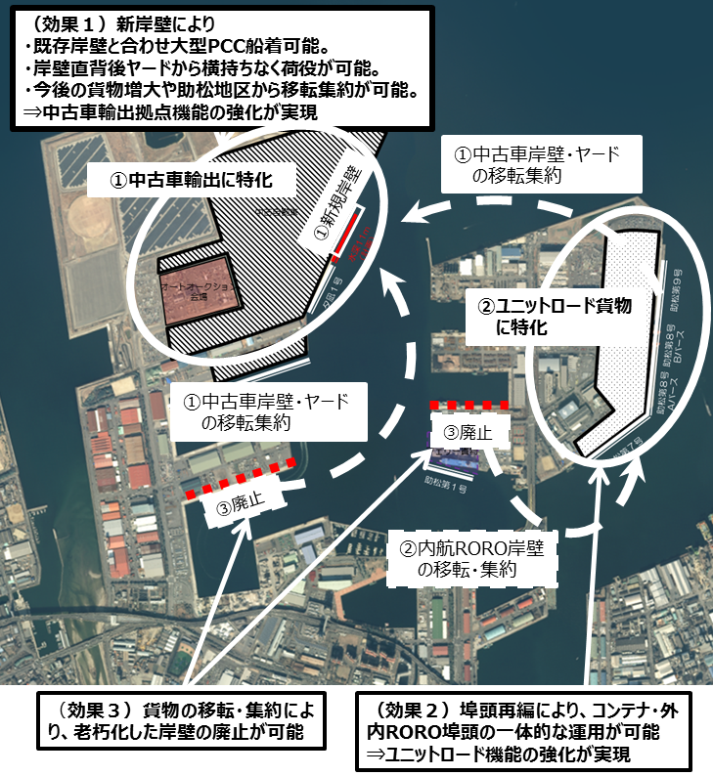
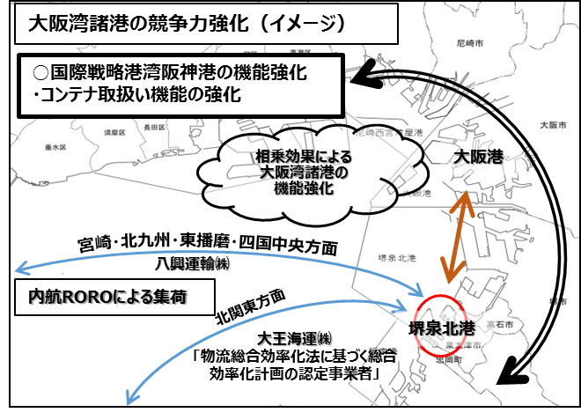

■事業の投資効果:
●新岸壁の整備による中古車輸出拠点機能の強化
●埠頭再編により、ユニットロードターミナル機能の強化
12

Slide 13
■事業の投資効果:費用便益分析
■整備効果：中古自動車輸出貨物量推計
【貨物量推計の考え方】
需要については、企業ヒアリング結果及び輸出相手地域の最新の経済動向の分析等を踏まえ、現状の取扱貨物量からの伸びを推計する。
推計の目標年次は新規岸壁の供用開始年である平成36年度末とし、需要推計については輸出相手地域別に実施するものとする。
平成28年の上位輸出相手国及び企業ヒアリング結果より、輸出相手国を「オセアニア」「アフリカ」「その他海外」「国内」の4地域に分け、各地域の情勢を踏まえて需要推計を行う。
企業ヒアリング結果
現状の取扱貨物量
（輸出相手地域別）
（平成28年）
推計貨物量
（平成37年）
経済動向等
13

Slide 14
■事業の投資効果:中古自動車輸出貨物量推計
相手地域 |  | 推計結果 （堺泉北港全体） （単位：台） | 推計手法
①オセアニア | ニュージーランド | 36,732 | H28輸出台数に、IMFによるニュージーランドの名目GDPの伸び率（実績値（2016年）と推計値（2025年）を比較）を乗じることで貨物量を推計。
 | オーストラリア | 3,878 | H28輸出台数に、1988年以降のニュージーランド向け輸出台数の伸び率（1988年輸出台数と1990～2016年平均輸出台数を比較）を乗じることで貨物量を推計。
②アフリカ |  | 29,639 | H28輸出台数に、IMFによるケニア及びタンザニアの名目GDPの伸び率（実績値（2016年）と推計値（2025年）を比較）を乗じることで貨物量を推計。
③その他 |  | 63,519 | その他の中古車輸出相手国については発展途上国が多く、輸入制限の実施により輸出台数が減少する場合がある一方で、経済成長が著しいことから、今後需要が増加する地域もあると考えられる。 ⇒平成28年現在の台数（63,519台）の横ばい傾向で推移するものとして推計
合計 |  | 133,768
14

Slide 15
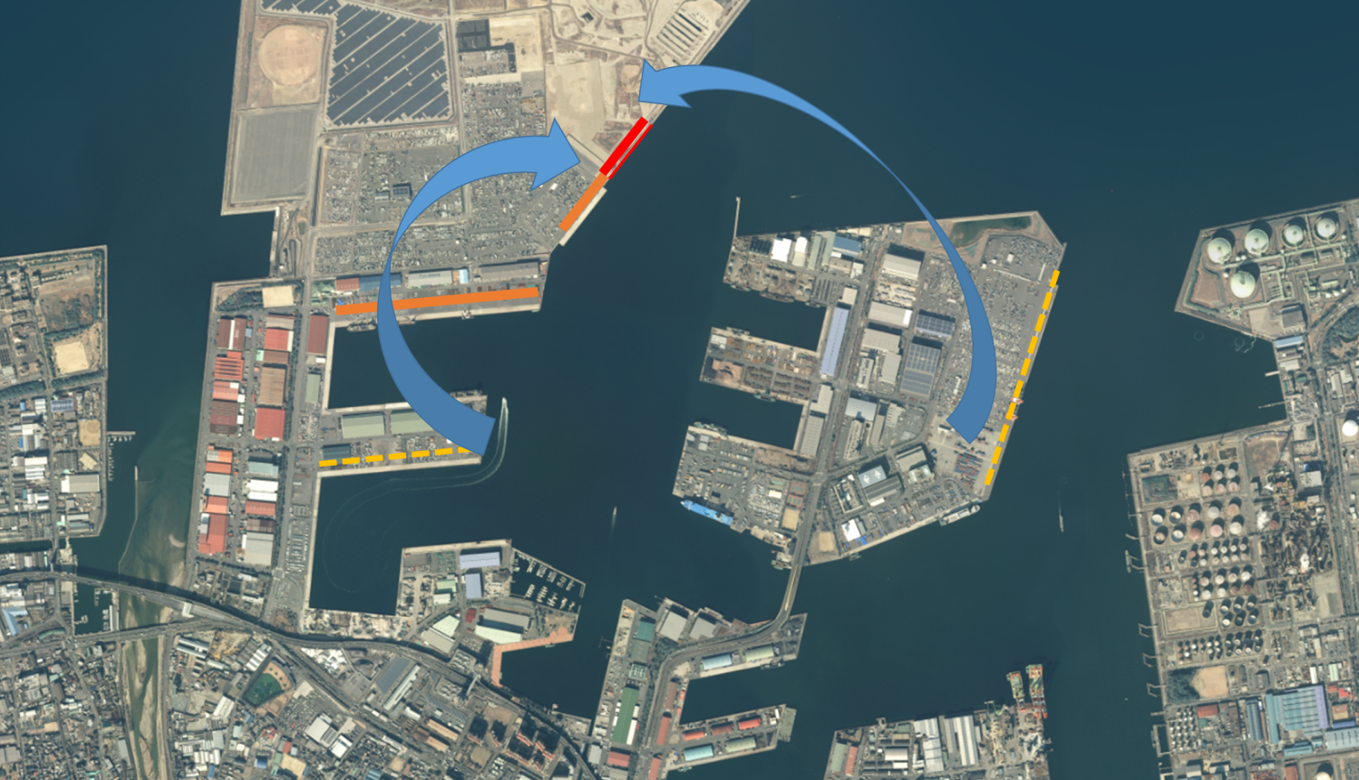
■事業の投資効果:中古自動車輸出貨物量推計
また堺泉北港からの移出貨物についても他港（名古屋港等）への寄港後に海外へ出荷されている現状があることから、H28年実績が横ばいで続くとして輸出推計に加える。
H37年時点の堺泉北港における輸移出推計値
=輸出推計値（133,768台）+H28年時点の移出合計（35,492台）=169,260台
集約化方針の検討
前提条件：助松地区はコンテナ・ユニットロードターミナル機能を強化することから中古自動車はすべて汐見沖地区へ移転集約。
 | 係留施設名称 | H28輸移出実績 (台) | H28輸移実績 シェア | H37将来推計値 (台) | H37将来推計値 集約化後(台)
 | 助松8号岸壁 | 26,100 | 19% | 31,851 | 0
 | 助松9号岸壁 | 39,400 | 28% | 48,081 | 0
 | 汐見2号岸壁 | 26,500 | 19% | 32,339 | 0
 | 汐見5号岸壁 | 33,600 | 24% | 41,003 | 80,527
 | 夕凪1号A・Bﾊﾞｰｽ岸壁 | 13,100 | 9% | 15,986 | 88,734
 | 合計 | 138,700 | 100% | 169,260 | 169,260
 |  |  |  |  | 43,734
集約
汐見沖地区
【夕凪１号B岸壁】
【夕凪１号A岸壁】
【汐見５号岸壁】
汐見沖地区国際物流ターミナル（夕凪１号岸壁Bバース）におけるH37年時点の取扱貨物量を43,734台に設定。
【助松９号岸壁】
助松地区
【汐見２号岸壁】
【助松８号岸壁】

Slide 16
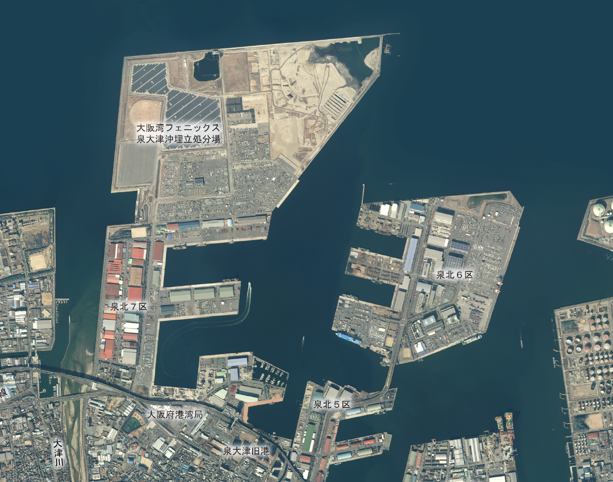
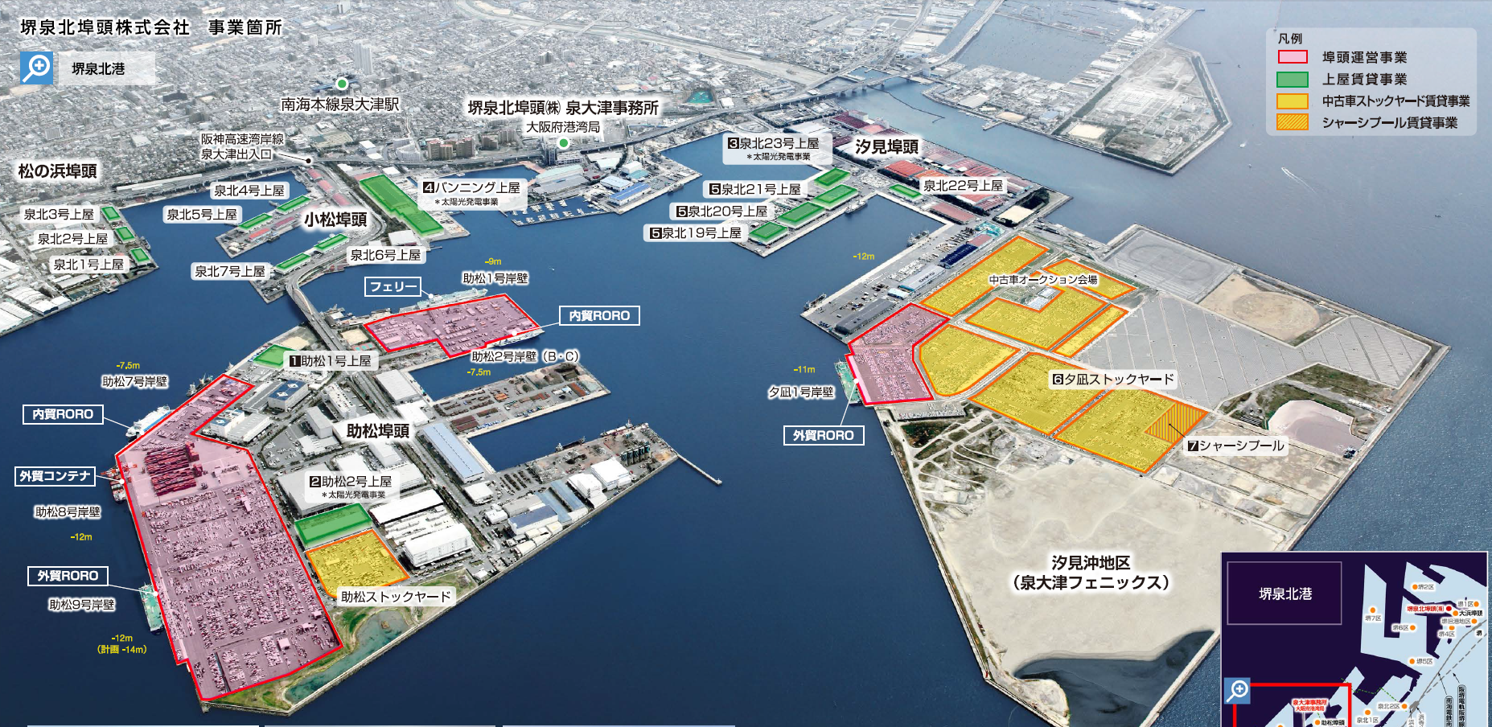
■整備効果：便益の算出
■事業の投資効果:中古自動車輸出貨物量推計
without時の輸送の考え方
代替施設としては助松８・９号岸壁を想定。
汐見沖地区の保管用地から助松８・９号岸壁までの陸上輸送費用削減便益のみを便益として計上する。
汐見沖地区
夕凪１号岸壁
Bバース
夕凪１号岸壁
Aバース
【助松９号岸壁】
【汐見５号岸壁】
助松地区
【助松８号岸壁】

Slide 17
■事業の投資効果:費用便益分析
‹便益› 陸上輸送コスト削減効果
‹費用› 港湾整備に係る事業費、維持管理費
◆費用便益費
B/C = 2.6
○算出条件等
・使用マニュアル：
「港湾整備事業の費用対効果分析マニュアル」（H23.6）国土交通省港湾局
・基準年：平成29年度
・供用期間：50年間
・社会的割引率：４％
・貨物量推計年：平成37年
・維持管理費：1,030万円/年
（※マニュアルに基づき総事業費の0.5％で算出）
◆便益（B）
47.1億円
◆費用（C）
18.1億円

Slide 18
■対応方針（原案）
○事業実施
‹判断の理由›
汐見沖地区における新規岸壁の整備と、これによるふ頭再編により、船舶の大型化や中古自動車輸出量の増加に的確に対応するとともに、港内の適切な貨物配置が実現可能となる。
汐見沖地区では南大阪地域の基幹産業である中古自動車輸出拠点機能の更なる強化が図られる。
助松地区ではコンテナ・RORO事業の効率的な運用が可能となることで、ユニットロードターミナル機能の強化による「働き方改革」につながる。
西日本・北関東方面から国際フィーダー貨物の集荷力の向上が図られることで国際コンテナ戦略港湾阪神港の支援にもつながる。
以上の理由から、事業を実施する。

Slide 19
■参考：上位計画における位置づけ
計画名 | 策定時期 | 策定主体 | 主な内容の抜粋（堺泉北港関連）
関西広域地方計画 | 平成28年3月 | 国土交通省近畿地方整備局 | 地域の基幹産業の効率化や活性化のため、堺泉北港、姫路港、和歌山下津港における国際物流ターミナルの整備などを推進する。
関西シリコンベイ 構想 | 平成17年9月 | 国土交通省近畿地方整備局 | 中古自動車や金属くず等、近年急速に取扱量が増加している品目は、貨物の発生場所や取扱状況、周辺土地利用等に配慮し、機能分担を早期に確立。 堺泉北港汐見沖地区・助松地区に中古自動車輸出拠点を早期に整備。
大阪府営港湾長期 構想 （あすぽーと21） | 平成17年6月 | 大阪府 | 輸出自動車や青果物、合板、建設資材などの特定貨物の拠点港としての役割を担うため、港湾施設の整備促進・活用を図ります。
大阪府都市整備 中期計画（案） | 平成28年3月 | 大阪府 | 貨物（輸出中古車）取扱いの需要に応じ汐見沖地区（現状1 バース）に岸壁を整備することで港内各地区に散在している貨物（輸出中古車）の取扱いを同地区をメインに集約します。
19

Slide 20
■参考：用語解説
用 語 | 解 説
ユニットロードターミナル | 物流の迅速性・効率性を向上させるため、貨物をシャーシやコンテナ等にまとめて（ユニット化）積み卸しする輸送体系に対応したターミナル
横持ち | 貨物を保管している場所から荷揚げするための岸壁まで運搬すること。
国際コンテナ戦略港湾 | 平成２１年１０月に設置された国土交通省成長戦略会議において、検討課題の一つである「海洋国家日本の復権」の一環として、大型化が進むコンテナ船に対応し、アジア主要国と遜色のないコスト・サービスの実現を目指すため、「選択」と「集中」に基づき選定された。 選定された港湾は内航・トラック・鉄道によるフィーダー網の抜本的強化に向けた施策等を推進するとともに、その運営にあたっては、民間企業が出資する「港湾運営会社」を設立し、「民」の視点による戦略的な一体運営の実現等により公設民営化等を通じ、国際競争力の強化を図ることとしている。 選定港（国際コンテナ戦略港湾） ⇒阪神港（神戸港、大阪港）京浜港（東京港、川崎港、横浜港）
国際フィーダー | 海運において「フィーダー」とは、基幹航路に対して支線の役割を示す。基幹航路の寄港する主要港とその他の港を結び、外貿コンテナの2次輸送を担っている。このうち、国内の主要港で基幹航路に接続するフィーダーを「内航フィーダー」、海外の主要港で基幹航路に接続するフィーダーを「外航フィーダー」と呼んでいる。さらに、「内航フィーダー」のうち、国際コンテナ戦略港湾（阪神港・京浜港）と国内各港を結ぶ内航フィーダーを「国際フィーダー」と呼ぶ。
モーダルシフト | 国内の貨物輸送をトラック輸送から、大量輸送機関である鉄道または海運に転換すること。具体的には輸送手段を海運に転換することで、環境負荷の低減に加え、エネルギー問題および今後の少子高齢化に伴う労働力問題の解決に資することを目的としている。

Slide 21
■参考：用語解説
用 語 | 解 説
物流総合効率化法 | 流通業務（輸送、保管、荷さばき及び流通加工）を一体的に実施するとともに、「輸送網の集約」、「モーダルシフト」、「輸配送の共同化」等の輸送の合理化により、流通業務の効率化を図る事業に対する計画の認定や支援措置等を定めた法律。国土交通省では、昨今の物流分野における労働力不足や荷主や消費者ニーズの高度化・多様化による多頻度小口輸送の進展等に対応するため、同法に基づき、「２以上の者の連携」による流通業務の省力化及び物資の流通に伴う環境負荷の低減を図るための物流効率化の取組を支援している。 堺泉北港では「大王海運（株）」が関東～関西～中中国を結ぶ内航定期RORO事業を行っており、本法による認定業者（H29.9.26）となった。東北地方から運ばれてくる工業製品を従来のトラック輸送からシャーシ輸送へと転換し、千葉港から堺泉北港までの間をRORO船で輸送することによるモーダルシフトの取り組みに力を入れている。
RORO | 貨物を積つんだトラックやトレーラーをそのまま運べる船。船の前と後ろに出入り口があり、トラックが乗り（ロールオン）・降（ロールオフ）できるようになっている。そのため英語のROLL-ON ROLL-OFF（ロールオン・ロールオフ）を略したRORO(ローロー)船と呼ばれる。
PCC | 行きも帰りも自動車輸送だけを行う自動車船「PCC（Pure Car Carrier）」。荷役専用のクレーンを装備せず、荷役方式はRORO方式を採用している。

Slide 22
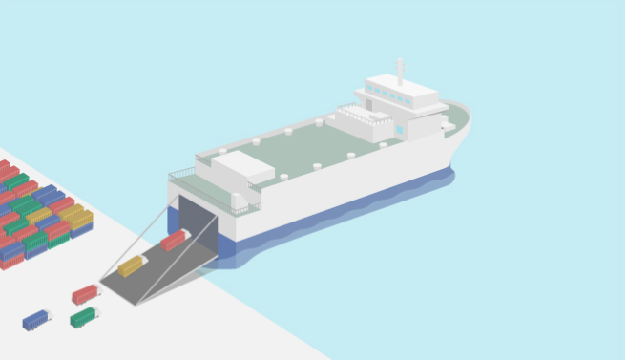
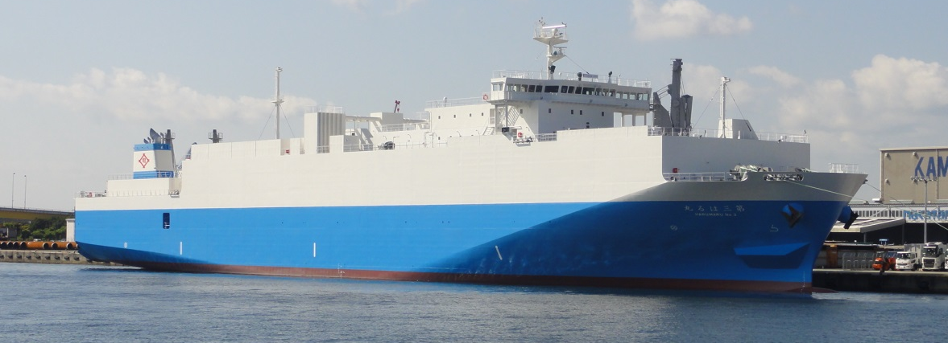
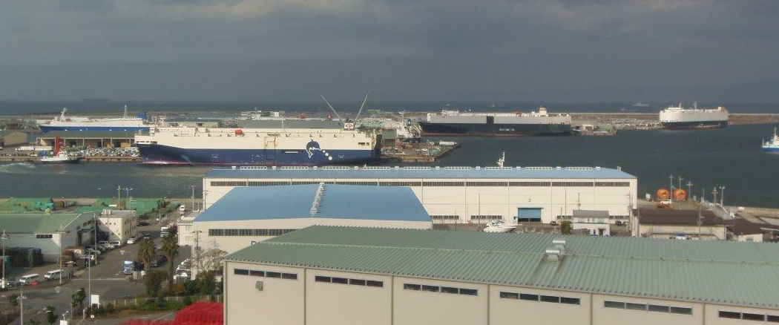
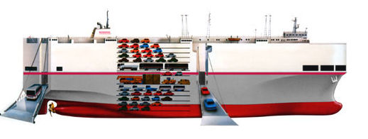
■参考：ＰＣＣ・ＲＯＲＯ船について
○ＲＯＲＯ船とは
貨物を積つんだトラックやトレーラーをそのまま運べる船。船の前と後ろに出入り口があり、トラックが乗り（ロールオン）・降（ロールオフ）できるようになっている。そのため英語のROLL-ON ROLL-OFF（ロールオン・ロールオフ）を略したRORO(ローロー)船と呼ばれる。
出典：貿易キャラナビより
https://b.pasona.co.jp/boueki/teachme/4099/
○PCC船とは
行きも帰りも自動車輸送だけを行う自動車船「PCC（Pure Car Carrier）」。荷役専用のクレーンを装備せず、荷役方式はRORO方式を採用している。
汐見ふ頭、汐見沖ふ頭にPCC船が５隻同時着岸時の様子
出典：商船三井HPより
http://www.mol.co.jp/ishin/carcarrier/past/index.html

Slide 23
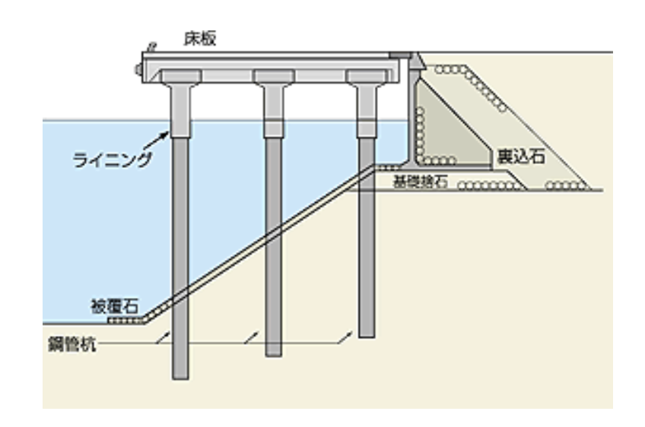
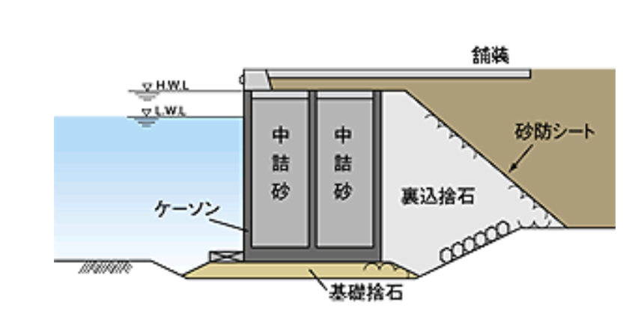
■参考：構造比較
桟橋式岸壁
ケーソン岸壁
出典：プロムナード 人と海と技術の出会いより抜粋 http://www.umeshunkyo.or.jp/108/prom/221/page.html
 | 桟橋形式(原案) | ケーソン形式
①構造概要 | 杭を打設し、桟橋形式の岸壁を構築する。 | ケーソンを据え付け、岸壁を構築する。
②一般的特徴 | 軟弱な地盤でも施工可能であり、既存の護岸を活かし岸壁の構築が可能 | ケーソンを据え付けるため、大規模な地盤改良が必要
③今回事業に適用した場合の環境への影響 | 小 | 大 （地盤改良により水質汚濁が発生）
④施工費 | 約20 億円 | 約24 億円
⑤評価 | 経済性に優れ、環境への影響も小さい ○ | 経済性に劣り、環境への影響も大きい ×

Slide 24
■参考：ＰＣＣ船の大型化と水深11ｍの妥当性について
・2016年堺泉北港におけるPCC船の入港は、約300隻
・全長200ｍを超える船舶は、３隻（L＝232ｍ（1％））のみ助松9号岸壁に入港
・主力は、170～199mの船舶でPCC船の84％を占めている。
・喫水別で見ると、喫水9mまでが298隻（96％）、喫水9mを超え10mの船舶が11隻（4％） となっている。
⇒以上より
・喫水10ｍの船舶が入港できる「水深11ｍ岸壁」（現港湾計画）が適当である。

Slide 25
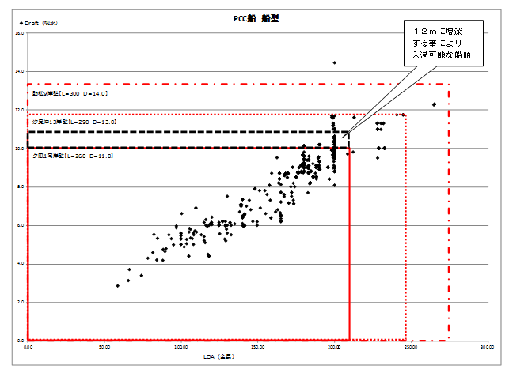
■参考：ＰＣＣ船の大型化と水深11ｍの妥当性について
・世界におけるPCC船の隻数は、約900隻
・全長170～200ｍの船舶が72％、喫水7.6～11.0mの船舶が78％を占めている。
・港運業者とのヒアリングでは、今後、更なる船舶の大型化は進まない状況。
・水深11ｍ岸壁で70％が入港可能、更に水深13m岸壁で99％の入港が可能。水深12m岸壁は、汐見5号を利用。
⇒以上より
「水深11ｍ岸壁」（現港湾計画）が適当である。

Slide 26
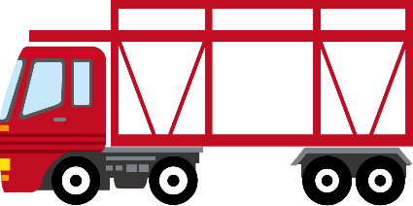






■参考：整備効果 中古自動車輸出貨物量推計
輸送の考え方の根拠
【大型車の輸送について】
中古自動車の輸送に要するトレーラーの台数について、乗用車は実績によりトレーラー1台につき６台の中古自動車を運搬するものとするが、大型車については輸送実態（重機：特殊車両1台で重機1台を輸送、バス等：自走により輸送）に基づきトレーラー1台につき1台の中古自動車を運搬するものと設定する。
＜中古乗用車＞
トレーラー1台あたり６台を積載
2016年の堺泉北港からの輸出台数（貿易統計）
129,998台（85.9%）
＜その他の中古自動車（トラック、バス、重機等の大型車など）＞
トレーラー1台あたり1台を積載
2016年の堺泉北港からの輸出台数（貿易統計）
21,386台（14.1%）
全体の85.9%は
1回で６台を輸送
全体の14.1%は
1回で1台を輸送

Slide 27
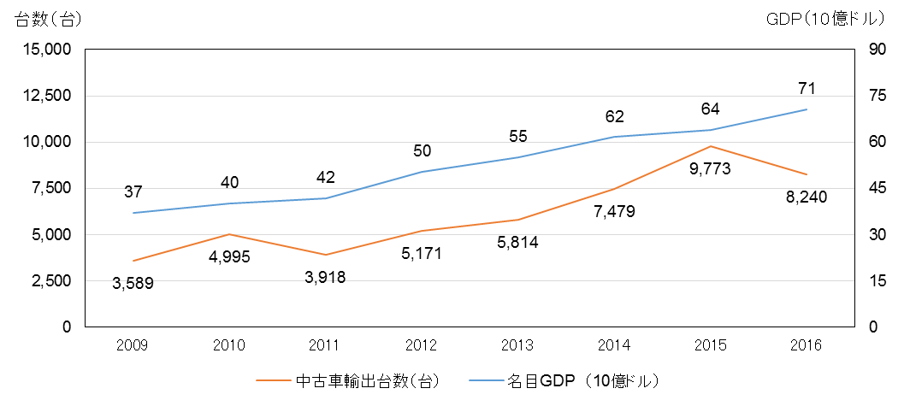
■参考：整備効果 中古自動車輸出貨物量推計
【参考：中古自動車輸出台数と各国名目GDPの相関関係】
2009年～2016年の間で、名目GDPと自動車輸出台数はそれぞれ、ニュージーランドで相関係数R＝0.82、ケニアで相関係数R＝0.91、タンザニアで相関係数R＝0.92の相関関係にある。
ニュージーランド
R＝0.82
ケニア
R＝0.91
タンザニア
R＝0.92

Slide 28
■参考：整備効果 中古自動車輸出貨物量推計
①オセアニア向け
ニュージーランド向け：今後の経済成長に対応して、輸出台数は概ね増加傾向で推移するものと推定される
⇒将来の名目GDPの伸びにより輸出台数を推計
①IMF推計値
②2025年の名目GDPを推計
名目GDPの推移
名目GDPの推計
③名目GDPの伸び率より輸出台数を推計

Slide 29
■参考：整備効果 中古自動車輸出貨物量推計
①オセアニア向け
オーストラリア向け：日本車工場の撤退により、かつてのニュージーランドの輸出台数の伸び^{(*)}と同様の伸びが見込まれる
⇒1988年～現在のニュージーランド向け輸出台数の伸びにより輸出台数を推計
(*) ニュージーランドでは現地日本車工場の撤退により1988年から1990年にかけて日本からの自動車輸入台数が増加しており、
1990年の日本からのニュージーランド向け自動車輸出台数は1988年の66,495台から78,374台増となる144,869台まで増加、以降現在に至るまで15万台の水準を維持。
136,356（1990年～2016年の平均）
2.05倍

Slide 30
■参考：整備効果 中古自動車輸出貨物量推計
②アフリカ向け
今後の経済成長に対応して、輸出台数は概ね増加傾向で推移するものと推定される
⇒将来の名目GDPの伸びにより輸出台数を推計
①IMF推計値
②2025年の名目GDPを推計
③名目GDPの伸び率より輸出台数を推計

Slide 31
■参考：整備効果 中古自動車輸出貨物量推計

Slide 32
■参考：整備効果 中古自動車輸出貨物量推計

Slide 33
■参考：整備効果 中古自動車輸出貨物量推計

